Slide 1

ADQUISICIÓN Y PROCESAMIENTO
DE
SEÑALES
Matlab & Git

Slide 2

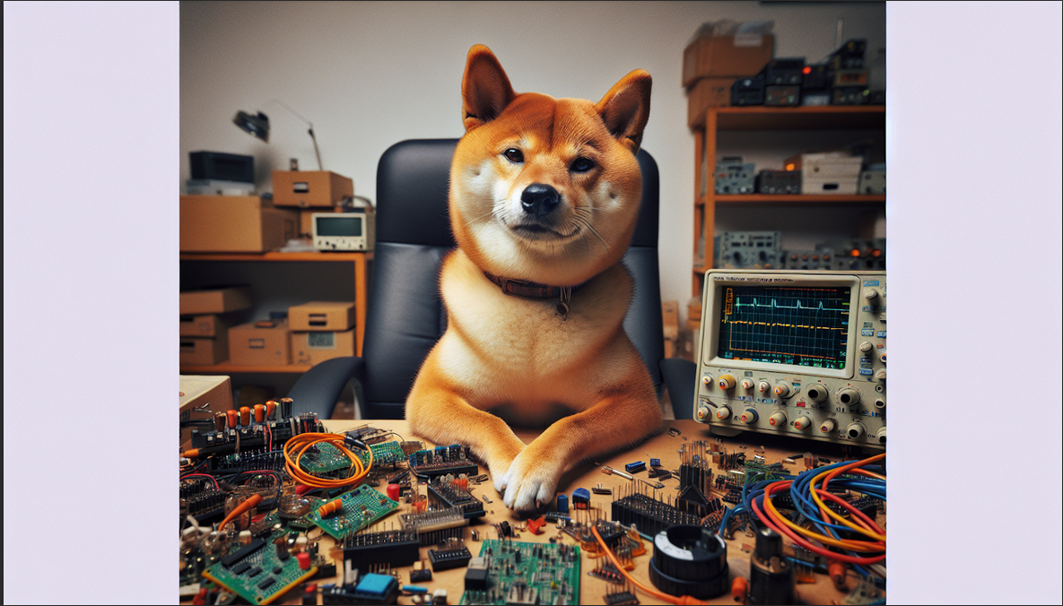
Contenido
Instalación Git & Matlab
Introducción a Git
Python On Ramp

Slide 3
Instalación Git & Matlab
Instalación Git & Matlab
Revisar instalación
Python
Git
Cuenta en GitHub

Slide 4
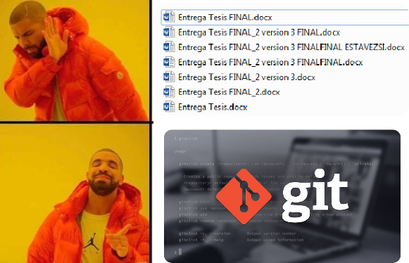
Instalación Git & Matlab
Introducción a Git

Slide 5
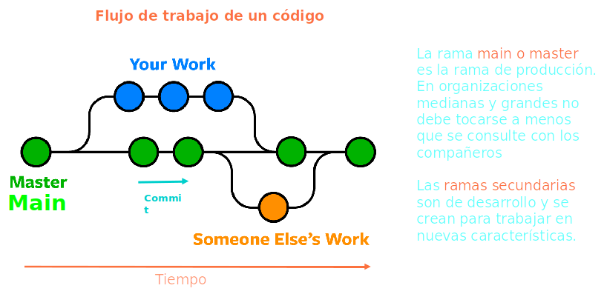
Introducción a Git

Slide 6
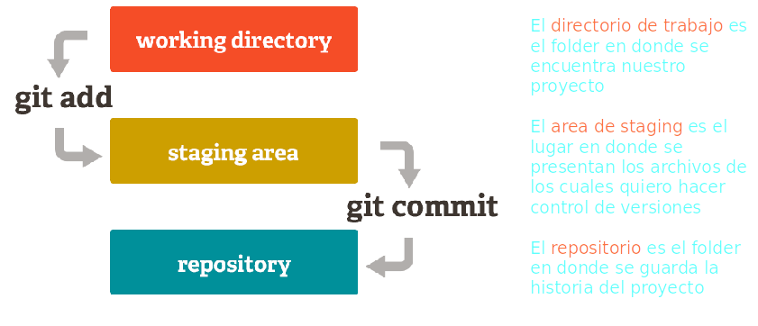
Introducción a Git

Slide 7
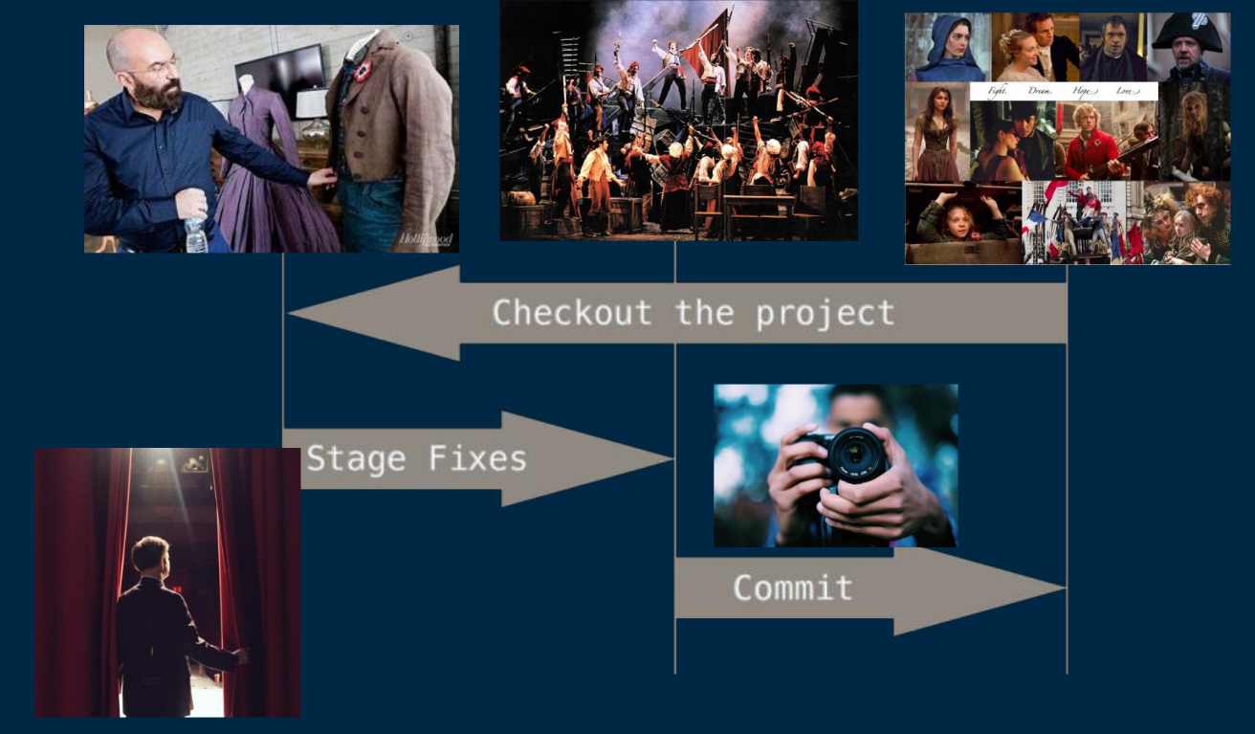
Introducción a Git

Slide 8
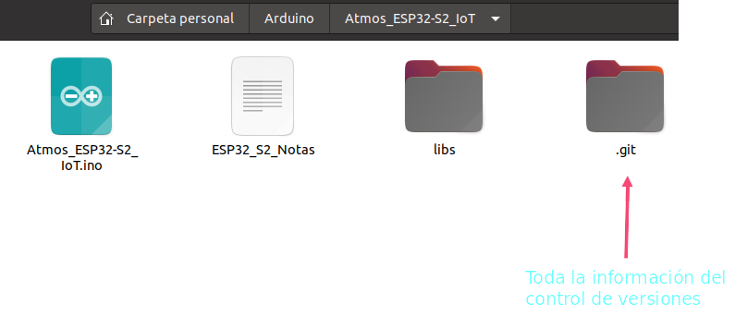
Introducción a Git

Slide 9
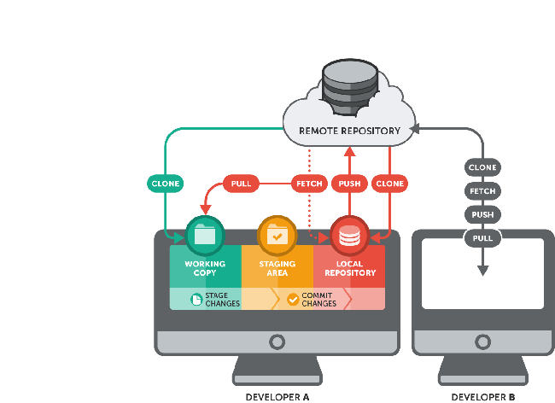



Introducción a Git

Slide 10
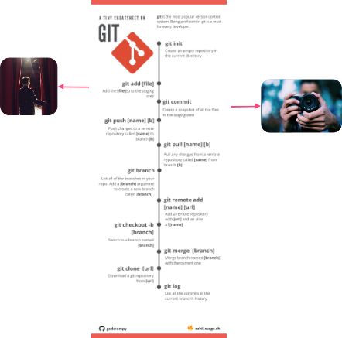
Introducción a Git

Slide 11
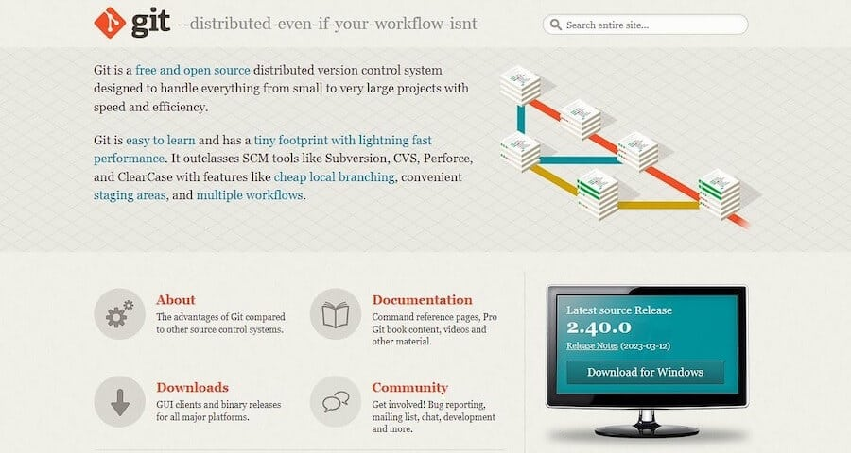
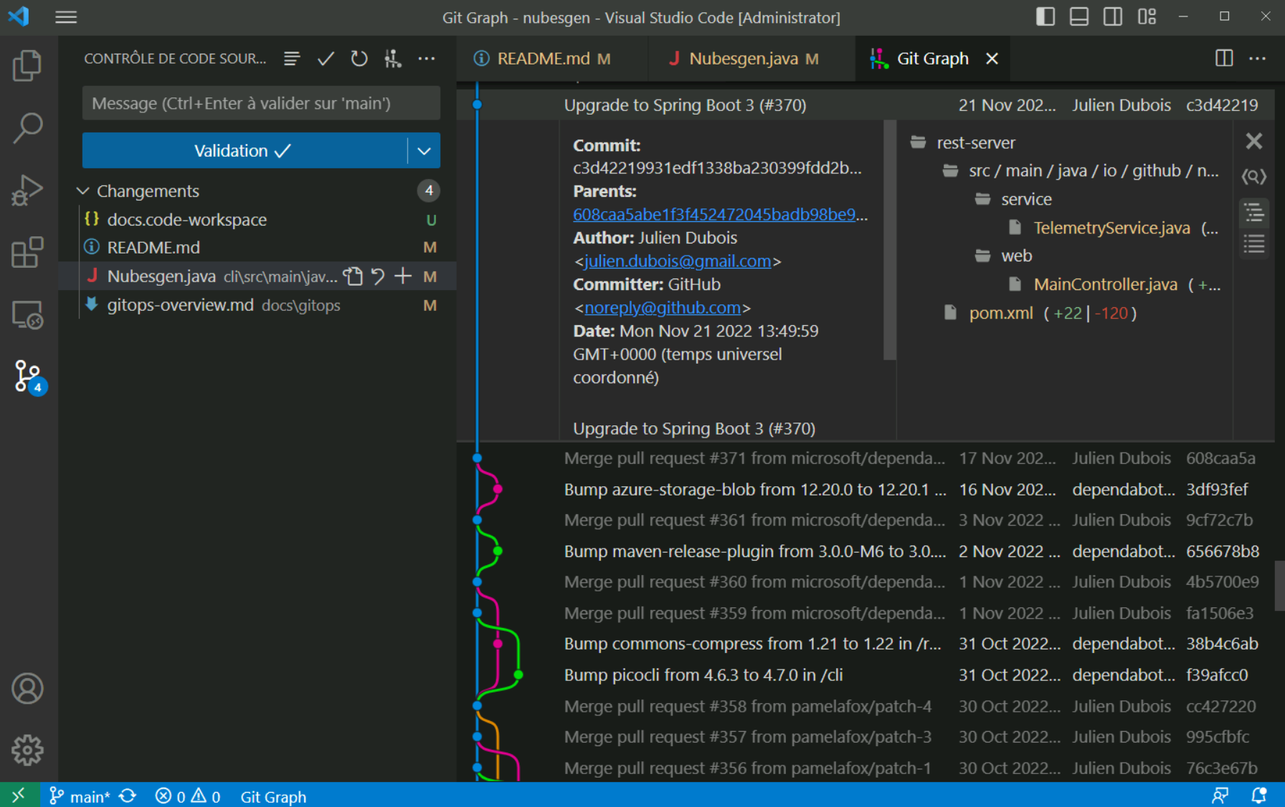
Introducción a Git
Actividades
Repositorio local
Descargar Git y VSCode https://kinsta.com/es/blog/instalar-git/
Añadir usuario y correo a git.
Repositorio remoto
Iniciar repositorio remoto en Github
Clonar el repositorio git clone

Slide 12
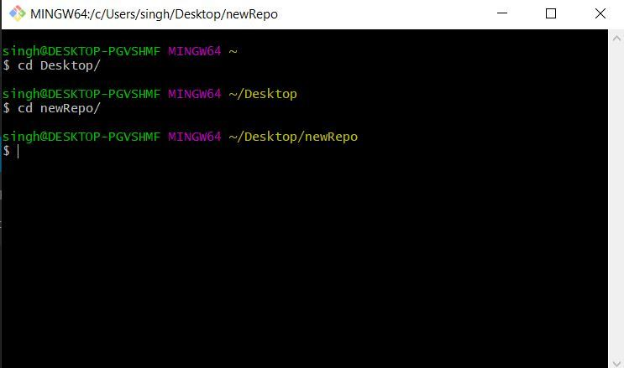
Introducción a Git
Configuración global
git config --global user.name "[tu_usuario]"
git config -- global user.email "[tu_email]"
git config -- global core.editor code
git config -- list
git config –global credential.helper store
git config –global credential.helper cache –timeout
Descargar el repositorio
HTTP: https://github.com/alfjosue1997/Signal-Processing-2026-2.git
SSH: git clone git@github.com:alfjosue1997/Signal-Processing-2026-2.git

Slide 13
Introducción a Git
Actividad 1: Tu sabor de helado
Entrar al repositorio y abrir comidas_favoritas.md
Crear rama develop git checkout -b develop
Edita una seccion del codigo
Completa con tu información y guarda el archivo.
Agrega cambios al staging area: git add comidas_favoritas.md
Hacer commit: git commit -m "Add: mensaje"
Hacer merge: git checkout main, git merge develop
Actualizar cambios: git pull origin main
Subir cambios: git push origin main
Si hay conflictos
Solucionar el conflicto primero
Git commit -m “merge: solucion”
Hacer merge

Slide 14
Introducción a Git
Actividad 2: Pull Request
Entrar al repositorio y abrir comidas_favoritas.md
Crear un fork en Github del proyecto y clonarlo. Ese sera el repositorio origin
Enlazar el repositorio local con el principal: git remote add upstream https://github.com/alfjosue1997/Signal-Processing-2026-2.git
Crear la rama develop: git checkout -b develop
Crear nueva carpeta con tu apellido_nombre dentro de alumnos/
Crea un archivo de texto: “cientifico_favorito.txt”
Escribe quien es tu cientifico favorito y guarda el archivo.
Agrega los cambios al staging area: git add cientifico_favorito.txt
Hacer commit: git commit -m <mensaje>
Actualizar cambios en la rama principal: git pull upstream main
Hacer merge: git checkout main, git merge develop
Subir cambios: git push origin main

